Slide 1


Slide 2
LATITUD, LONGITUD Y DIRECCIÓN GPS
Grupo 3

Slide 3

Dependencias
Agregar Dependencias en el archivo build gradle(module) del proyecto

Slide 4
Permisos de Usuario
Agregar los permisos de Usuario en el archivo Android Manifest.xml

Slide 5
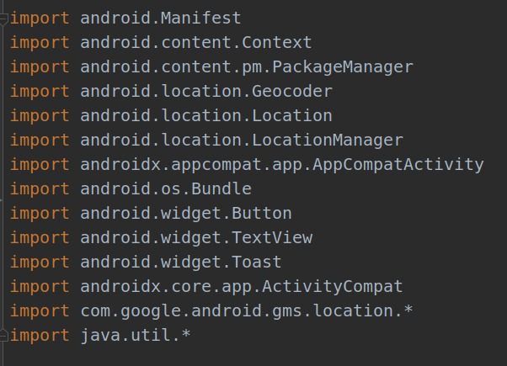
Librerías

Slide 6
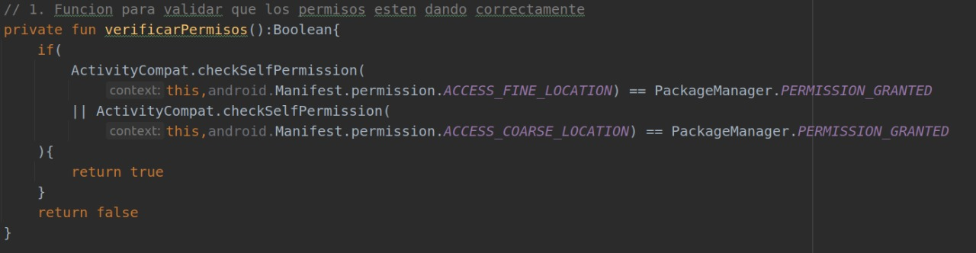
1. Validar los permisos

Slide 7
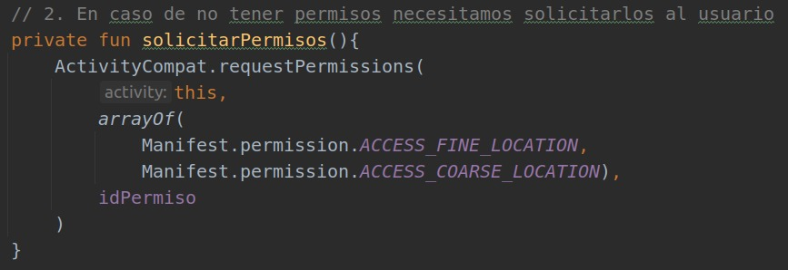
2. Solicitar permisos

Slide 8
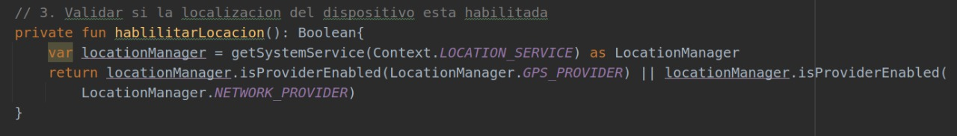
3. Validar Localización

Slide 9
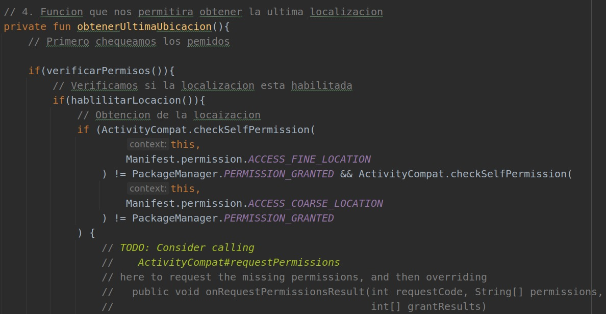
4. Obtener la Localización

Slide 10
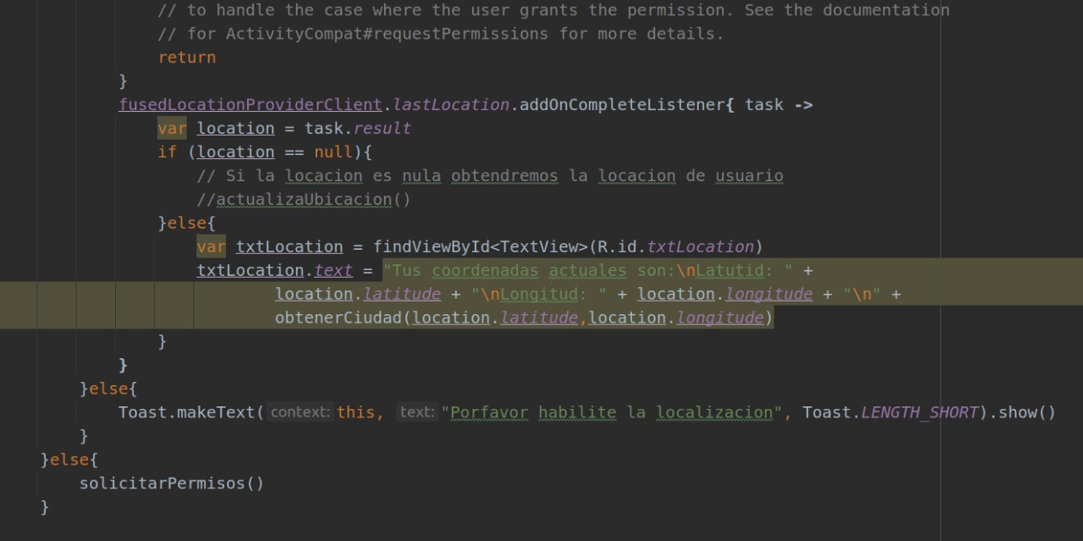
4. Obtener la Localización

Slide 11
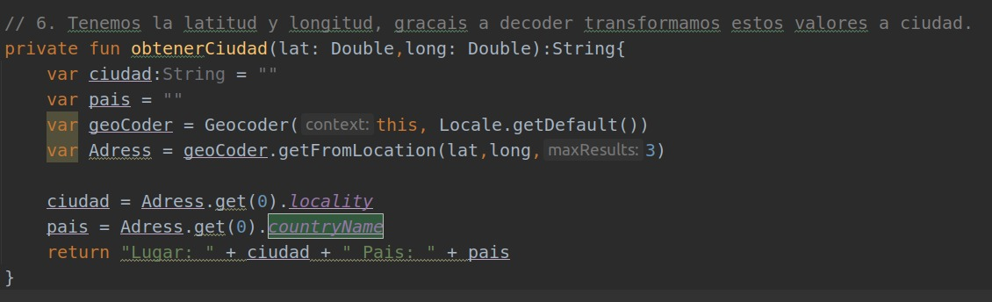
5. Obtención del Lugar

Slide 12
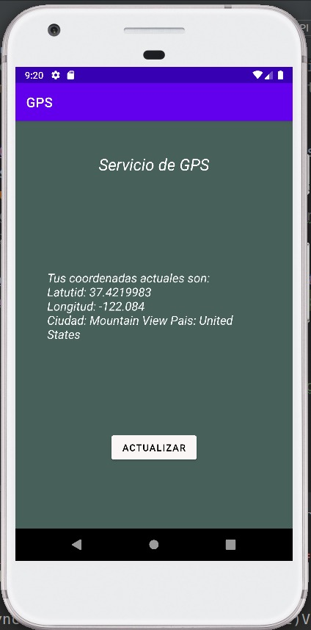
Resultados - Emulador

Slide 13
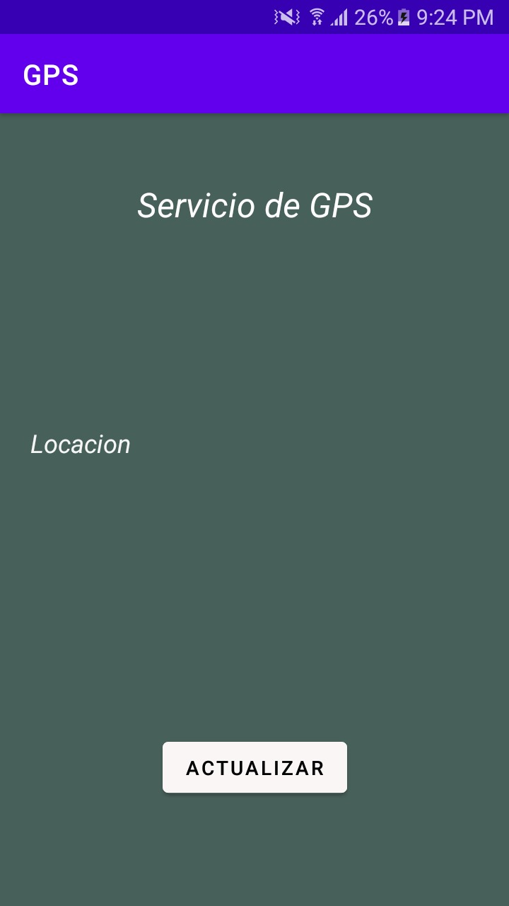
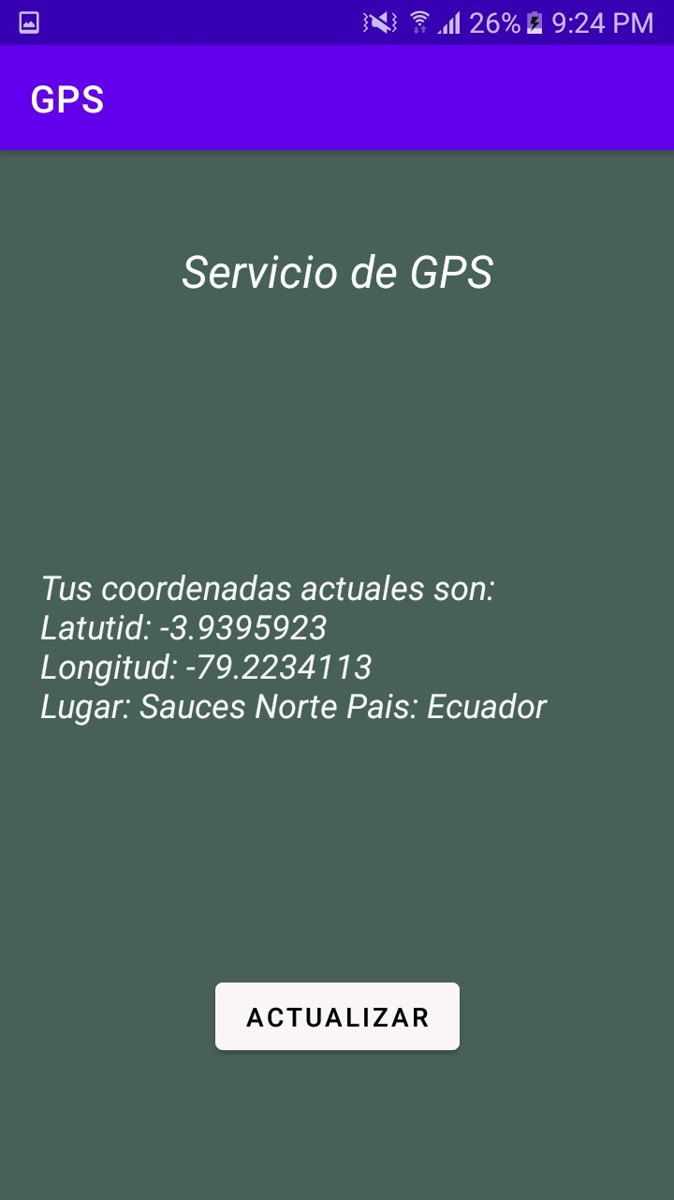
Resultados – Dispositivo Móvil

Slide 14

Gracias

